Slide 1
Modèles de Machine Learning
Régression logistique

Slide 2
1
Régressions Logistiques
2
Faux-positifs et faux-négatifs
3
Matrices de confusion

Slide 3
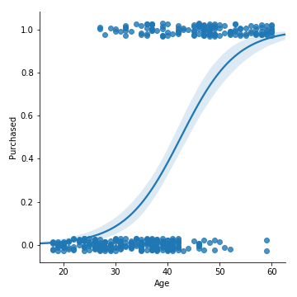
Régression Logistique

Slide 4
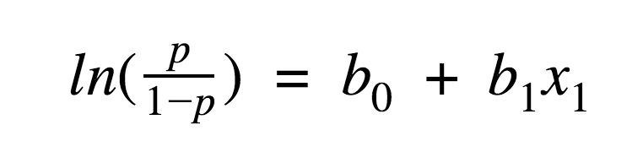
Mathématiquement

Slide 5
1
Régressions Logistiques
2
Faux-positifs et faux-négatifs
3
Matrices de confusion

Slide 6
Faux-positifs
Prédit qu’un événement se passe mais se trompe

Slide 7
Faux-négatif
Prédit qu’un événement ne se passe pas mais se trompe

Slide 8
1
Régressions Logistiques
2
Faux-positifs et faux-négatifs
3
Matrices de confusion

Slide 9
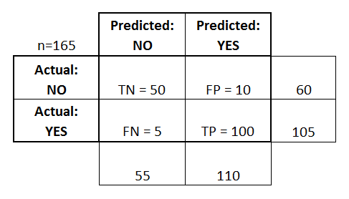
Matrice de confusion

Slide 10
Questions ?

